Slide 1

«Топ 15
интересных открытий
и изобретений»
декабрь
онлайн-презентация

Slide 2
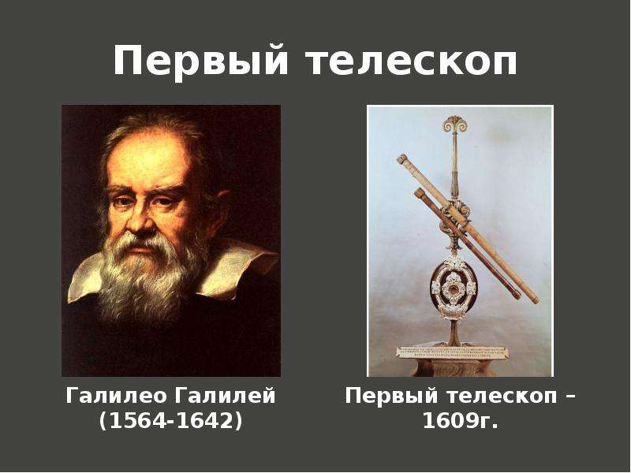
03/12/1621
Итальянский астроном, математик, физик и мыслитель Галилео Галилей сконструировал зрительную трубу с трёхкратным увеличением и направил её в небо, разглядывать звёзды, — так зрительная труба превратилась в телескоп.
Для астрономических наблюдений Галилей создал телескоп, увеличивающий изображение в 8 раз.
Галилео Галилей изобретает телескоп
Лучший телескоп Галилея увеличивал в 32 раза. С его помощью Галилей разглядел сложный рельеф поверхности Луны, открыл 4 спутника (луны) планеты Юпитер, обнаружил пятна на Солнце, а увеличенный Млечный Путь в телескопе предстал скоплением отдельных звёзд.

Slide 3
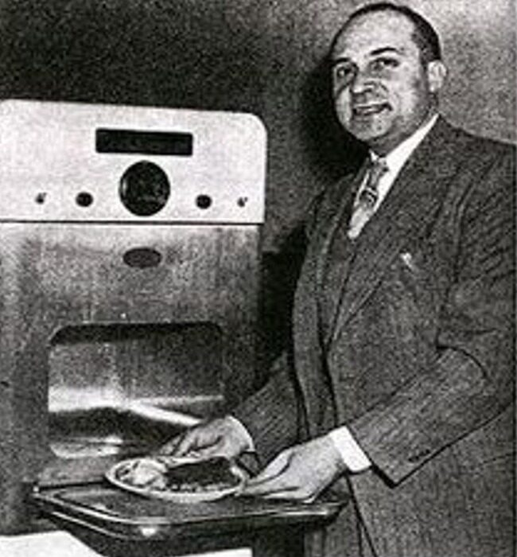
06/12/1945
Житель штата Массачусетс Перси Спенсер запатентовал микроволновую печь.
По легенде, идея ее создания пришла ему в голову после того, как он, постояв у магнетрона (электронная лампа, генерирующая микроволновое электромагнитное излучение), обнаружил, что лежавший в его кармане шоколадный батончик растаял.
По другой версии, он заметил, что нагрелся бутерброд, положенный на включённый магнетрон.
Запатентована микроволновая печь
Первые СВЧ-печки, предназначавшиеся для армейских столовых и больших ресторанов, были шкафами высотой 175 см и весом 340 кг. Более компактные домашние печки начали производиться с 1955 года.

Slide 4
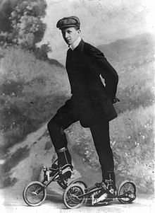
Это были ботинки на платформе из металла с деревянными колёсиками.
Своё изобретение он назвал patin a terre, что с французского в переводе «катиться по земле». Несмотря на то что популярными его ролики так и не стали, за идею ухватились и другие изобретатели.
Ещё спустя 30 лет француз Петитблед презентовал и первым получил авторский патент на устройство, схожее с тем, которое сегодня называют «инлайн» коньки.
09/12/1884
Патент на роликовые коньки
В них было три стоящие в ряд колеса, которые были прикреплены к подошве сапога с помощью специальных кожаных ремешков. Конструкция со временем менялась.
Были вариации с материалом изготовления, колёсики были деревянными, металлическими, изготовленными из слоновой кости. Количество в ряду их тоже варьировалось от 2 до 6. Однако в следующие 40 лет все ролики имели только инлайн-конструкцию — один ряд колёс.
В 1884 Левант М. Ричардсон получил патент на использование стальных шарикоподшипников в колесах для снижения трения.
Теперь ролики ехали быстрее и весили меньше.

Slide 5
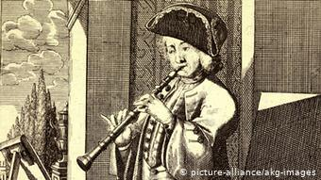
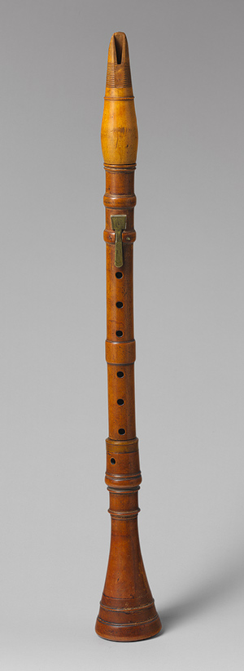
14/12/1639
В Германии был изобретен кларнет.
В Нюрнберге выдающийся мастер Иоганн Кристоф Деннер усовершенствовал старинную свирель и создал духовой язычковый музыкальный инструмент в форме тонкой трубы из дерева.
В Германии изобретен кларнет
Первый кларнет был разработан Деннером на основе старинного французского духового инструмента - шалюмо. Главным революционным нововведением Деннера стал клапан на обратной стороне инструмента.
При помощи этого клапана стал возможным переход во вторую октаву.
Над усовершенствованием своего детища Иоганн Христоф Деннер проработал до своей сравнительно ранней смерти в 1707 году.

Slide 6
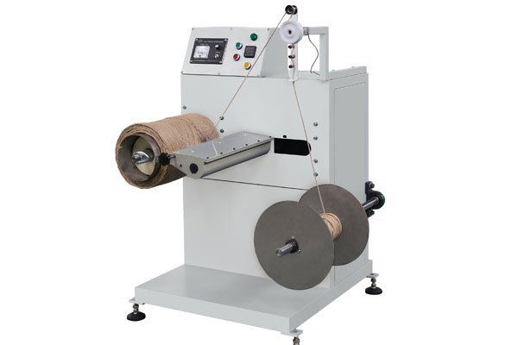
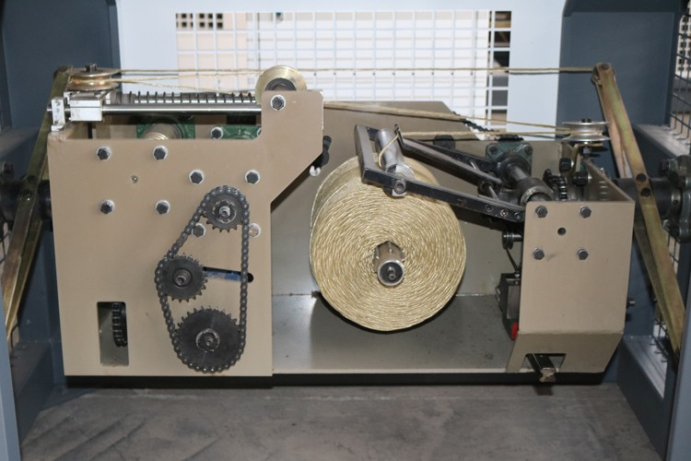
17/12/1895
Патент на машину для производства шпагата
В 1895 году в США была запатентована машина для производства шпагата

Slide 7
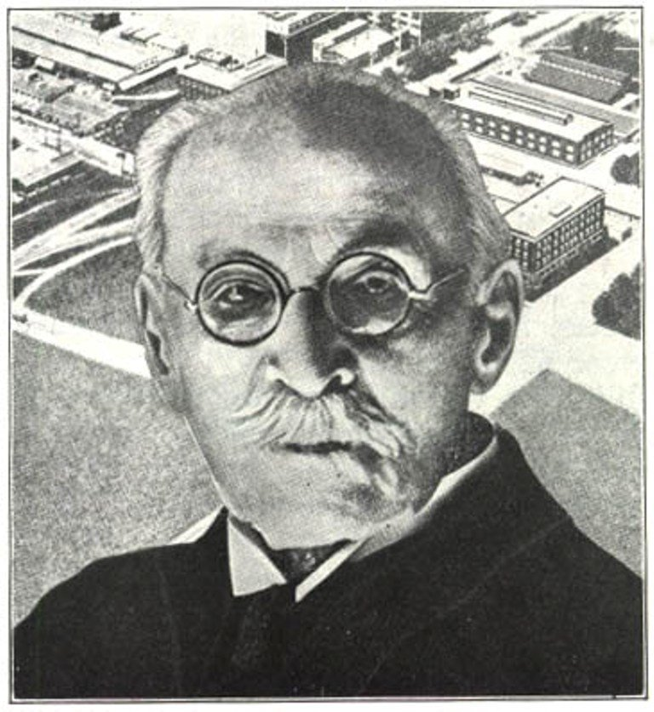
19/12/1863
19 декабря 1863 г. англичанин Фредерик Уолтон запатентовал линолеум. Название этого напольного покрытия происходит от латинского linum – лен, полотно и oleum – масло. ....
Спустя три года началось промышленное производство линолеума.
Это изобретение быстро распространилось по всему миру.
Патент на линолеум
Следует отметить, что со времен Фредерика Уолтона процесс производства натурального линолеума не претерпел больших изменений.

Slide 8
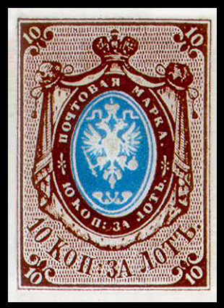
22/12/1857
Первая марка номиналом в 10 копеек была введена в обращение в Российской империи 22 декабря 1857 года.
Вышла первая почтовая марка России
Отпечатана она была на белой жёсткой бумаге с водяным знаком в виде цифры «1» и представляла собой беззубцовый прямоугольник, в центре которого внутри овала размещался двуглавый орел. Вокруг герба шла надпись: «Почтовая марка. 10 коп. за лотъ» (что равнялось 12 граммам).
Кстати, есть и те, кто оспаривает эту пальму первенства, указывая, что первой российской маркой является «Тифлисская уника», введенная в обращение на полгода раньше. Но это все-таки не официальная марка Российской империи, а местный провизорий, к тому же вышедший на территории, который в настоящее время не входит в состав России

Slide 9
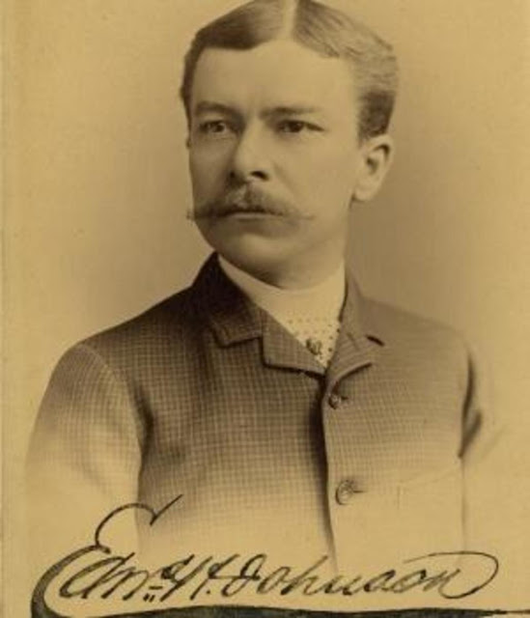
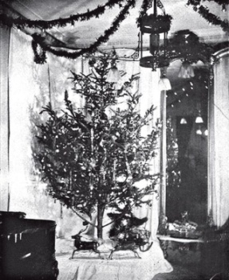
22/12/1882
22 декабря считается официальным днем рождения гирлянды. Именно 22 декабря в 1882 году помощник изобретателя электрической лампочки Томаса Эдисона — Эдвард Джонсон придумал елочную электрогирлянду, которой украсил зеленую красавицу у себя дома на Рождество.
Патент на елочную электрогирлянду
Но Рождественские ели еще долго украшали обычными свечами. Свечи, возможно, и служили красивой декорацией, но очевидно представляли огромную пожарную опасность. Каждый год в дни приближения праздника газеты в обязательном порядке пестрели трагическими историями о том, что рождественские ёлки возгораются и дома сгорают дотла. Заменив свечи электрическими лампочками, Джонсон не только значительно уменьшил риск пожара, но и добавил «волшебного света». В Нью-Йорке 22 декабря 1882 года рождественская ёлка была украшена 80 красными, белыми и синими электрическими лампочками размером с грецкий орех. Так Эдвард Хибберд Джонсон стал известен как «отец электрических ёлочных огней»
Впервые реклама электрогирлянд была опубликована в декабре 1901 года, а популярными они стали только с 20-х годов прошлого века.
У нас елочные гирлянды начали распространяться после 1938 с большим перерывом на годы войны.

Slide 10
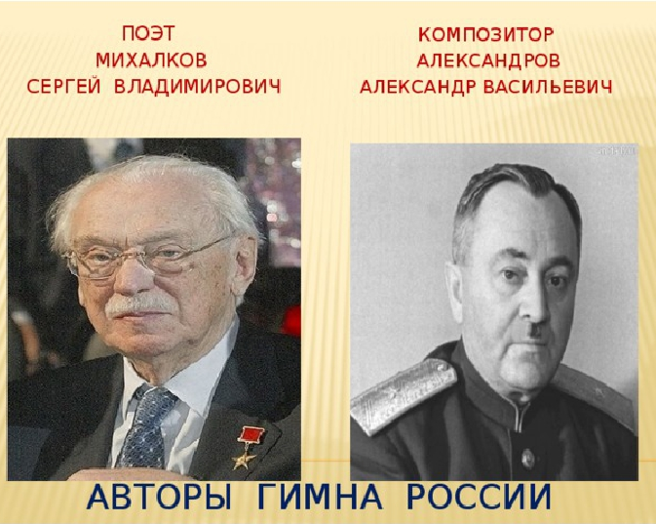

22/12/1943
Первый гимн России — «Молитва русских» — стал исполняться в 1816 году по указу Александра I при встречах императора. Слова гимна принадлежали В.А. Жуковскому, музыка была позаимствована у Генри Кэрри («Боже, храни короля», 1743 год). Этот гимн просуществовал до 1833 года, после чего его сменил «Боже, царя храни!». В 1917 место его заняла «Рабочая марсельеза», которую через год сменил «Интернационал». В 1944 году появился новый гимн, музыка которого используется в современном гимне.
Государственный гимн СССР
Авторами слов для него были С.В.Михалков и Г.Г. Эль-Регистан. С 1955 по 1977 гимн исполнялся без слов (так как в них упоминалась фамилия опального Сталина), пока теми же авторами не были написаны новые. После распада СССР (в 1991) гимном России стала «Патриотическая песня» композитора Глинки. Этот гимн вплоть до его замены в 2000 не имел слов.

Slide 11
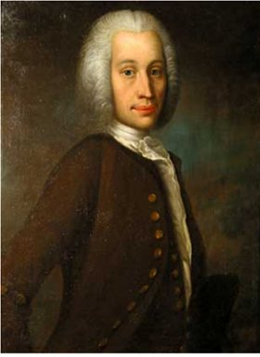
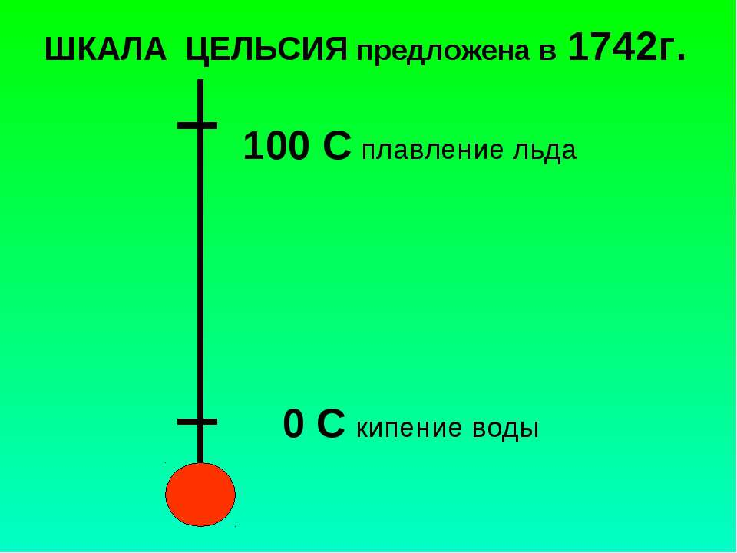
25/12/1742
В 1742 шведский астроном Андерс Цельсий (17011744) разработал температурную шкалу обратную той, которую сейчас называют «шкалой Цельсия»: 0 (нулём) была точка кипения воды, а 100 точка
замерзания.
Температура плавления льда (100 градусов по обратной шкале Цельсия) не зависит от давления. Он также определил с удивительной точностью, как температура кипения воды варьировалась в зависимости от атмосферного давления.
Он предположил, что отметку 0 (точку кипения воды) можно откалибровать, зная на каком уровне относительно моря находится
термометр.
Цельсий изобрел шкалу измерения температуры

Slide 12


28/12/1708
8 января в России был выпущен первый гражданский календарь. Назывался он так: "Календарь, или Месяцеслов христианский по старому стилю или исчислению на лето 1709 года. Напечатан в царствующем граде Москве, лета 1708 года, декабря в 28-й день".
Выпущен первый гражданский календарь
Именно с этой даты - 28 декабря 1708 года по старому стилю, а по новому - 8 января 1709-го, следует вести летопись ежегодных изданий календарей, за выпуском которых внимательно следил сам Петр I.
В петровском календаре, небольшом по формату, в виде вытянутой по высоте записной книжки, печатались сообщения о затмении Солнца и Луны, о временах года, о войне и мирских делах, о здравии и болезнях.
Громкой славой пользовался «Брюсов календарь», в котором указывалось, когда нужно «кровь пущать», мыслити почать, брак иметь, дома возводить, зверей и рыбу ловить, платье кроить, в мыльне мыться и так далее.

Slide 13

28/12/1895
История кинематографа начала свой отсчёт 28 декабря 1895 года, когда на бульваре Капуцинок в одном из залов «Гранд кафе» прошёл первый сеанс кинопоказа. Вскоре во всем мире были созданы кинокомпании и киностудии
. В первое десятилетие кинематографа кино превратилось из новинки в устоявшуюся индустрию массовых развлечений.
Рождение кинематографа
Самые ранние фильмы были черно-белыми, длительностью менее минуты, без записи звука и состояли из одного кадра, снятого неподвижной камерой.
Кинематограф развивался на протяжении многих лет благодаря появлению монтажа, движению камеры и другим кинематографическим приёмам.

Slide 14
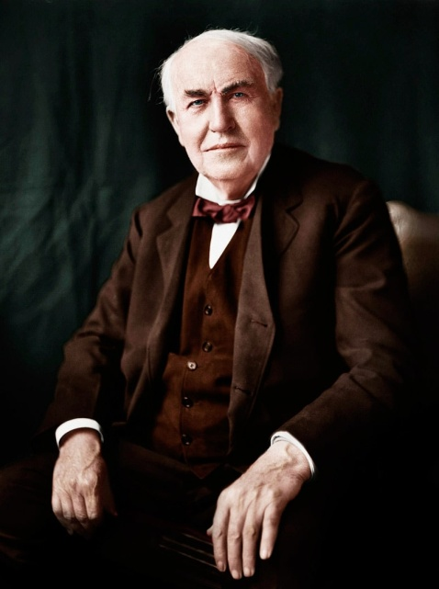
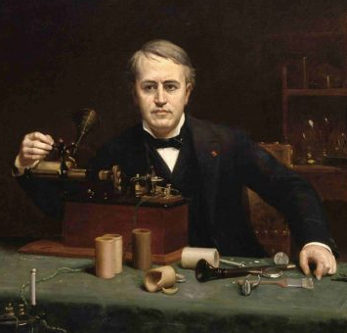
29/12/1891
Патент на радио
В 1891 году (за 3 года до демонстрации Попова) им была организована радиосвязь с движущимся поездом, но тогда этот вид связи не вызвал интерес у пассажиров (не имел коммерческого успеха); к тому же связь оказалась недостаточно устойчива. Эдисон прекратил работы по радиосвязи.
Позднее этот патент выкупил Маркони.

Slide 15
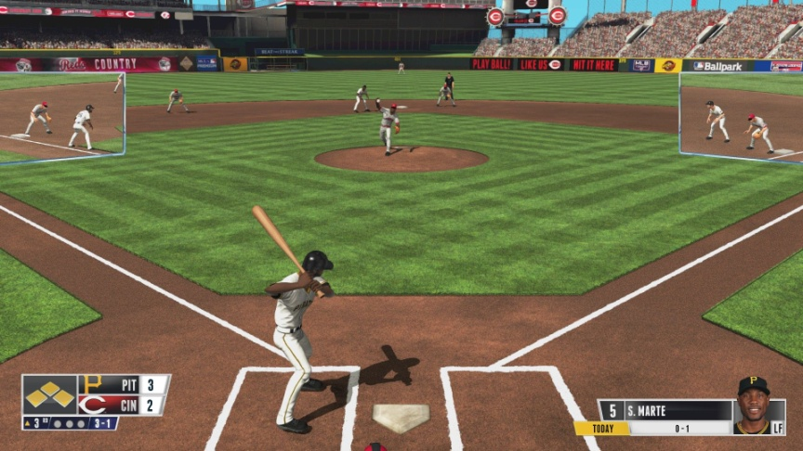
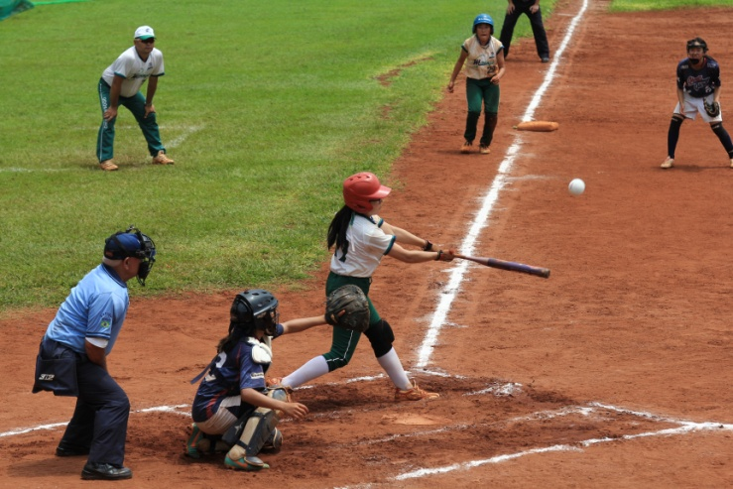
30/12/1907
Бейсбол (англ. baseball, от base – база, и ball – мяч) – командная спортивная игра с мячом и битой. В состязаниях участвуют две команды по девять (иногда десять) игроков каждая. Бейсбол появился в США в начале XIX века. Считается, что основой игры послужила английская игра "раундерс".
Создана игра бейсбол
Первый официальный матч был проведён в 1820 г. в Нью-Йорке. На данный момент в бейсбол играют более чем в 120 странах мира.
Наиболее бейсбол популярен в США, на Кубе, в Японии, Китае и Корее. В США, Японии, Чехии и других странах распространён также софтбол – упрощённый вариант бейсбола – игра, которую можно проводить в помещении и на небольших полях.
К родственным бейсболу видам спорта относятся крикет, песаполо в Финляндии, ойна в Румынии и лапта в России.

Slide 16

Спасибо
За
Внимание.

